Slide 1

REPÚBLICA BOLIVARIANA DE VENEZUELA
UNIVERSIDAD RAFAEL BELLOSO CHACIN
FACULTAD DE INGENIERÍA
ESCUELAS DE INFORMÁTICA Y COMPUTACIÓN
INTRODUCCION
AL JAVA
Dra. María Eugenia Fossi Medina

Slide 2
PROGRAMACION II
byte
short
int
long
1 byte
2 bytes
4 bytes
8 bytes
ENTEROS
NUMERICOS
float
double
4 bytes
8 bytes
REALES
TIPO DE DATOS
char
String
1 caracter
Cadena de Caracter
ALFANUMERICOS
NO NUMERICOS
true
false
LOGICO
boolean
MEFM

Slide 3

PROGRAMACION II
KbInput.read( )
Lee un dato tipo String
Ejemplo:
String nom;
………………………
System.out.print(“INGRESE EL NOMBRE: “);
nom = KbInput.read();
MEFM

Slide 4

PROGRAMACION II
Byte.parseByte( );
Short.parseShort( );
Integer.parseInt( );
Long.parseLong( );
Float.parseFloat( );
Double.parseDouble( );
Ejemplo:
int n;
…………………………..
System.out.print(“INGRESE UN NUMERO = “);
n = Integer.parseInt(KbInput.read( ));
MEFM

Slide 5

PROGRAMACION II
IF
if( condición )
{
grupo de sentencia;
}
else
{
grupo de sentencia;
}
if( condición )
sentencia;
else
sentencia;
MEFM

Slide 6
PROGRAMACION II
IF
if((opc < 1) || (opc > 5))
{
System.out.println("\n\n\t\t\tERROR. SOLO SON 5 OPCIONES");
System.out.println("\t\t\tPRESIONE ENTER E INGRESE OTRA OPCION");
KbInput.read();
}
MEFM

Slide 7
PROGRAMACION II
FOR
for( inicio; fin; Inc / Dec )
{
grupo de sentencias;
}
for( inicio; fin; Inc / Dec )
sentencia;
MEFM

Slide 8
PROGRAMACION II
FOR
for( i = 1; i <= 200; i++)
{
r = i % 2;
if(r == 0)
sp += i;
else
si += i;
}
for( i = 200; i >= 1; i--)
{
r = i % 2;
if(r == 0)
sp += i;
else
si += i;
}
MEFM

Slide 9
PROGRAMACION II
WHILE
while( condición )
{
grupo de sentencia;
}
while( condición )
sentencia;
MEFM

Slide 10
PROGRAMACION II
WHILE
while(m<=10000)
{
a++;
m = m + (m * 0.06) + 500;
}
MEFM

Slide 11
PROGRAMACION II
DO - WHILE
do {
grupo de sentencias;
}while( condición );
MEFM

Slide 12
PROGRAMACION II
DO - WHILE
do {
System.out.print("INGRESE EL PESO EN LIBRA ");
pl = Float.parseFloat(KbInput.read());
} while(pl <= 0);
MEFM

Slide 13
PROGRAMACION II
SWITCH
switch(opción)
{
case 1: grupo de sentencias;
break;
case 2: grupo de sentencias;
break;
case n: grupo de sentencias;
break;
default: grupo de sentencias;
}
MEFM

Slide 14
PROGRAMACION II
SWITCH
switch(opc)
{
case 1: s = a + b;
break;
case 2: r = a - b;
break;
case 3: m = a * b;
break;
case 4: d = a / b;
break;
}
MEFM

Slide 15
PROGRAMACION II
PROGRAMACIÓN
MODULAR
MEFM

Slide 16


PROGRAMACION II
DEFINICION DE PROG. MODULAR
Método de diseño que tiende a dividir el problema, de forma lógica, en partes perfectamente diferenciadas que pueden ser analizadas, programadas y puestas a punto independientemente.
La división de un problema en módulos o programas independientes exige otro módulo que controle y relacione a todos los demás, es el denominado módulo base, principal o raíz.
Luis Joyanes Aguilar
MEFM

Slide 17


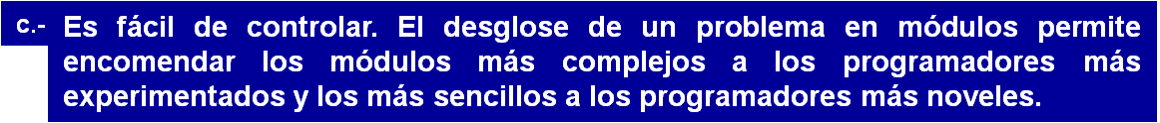

PROGRAMACION II
VENTAJAS
INCONVENIENTES
Luis Joyanes Aguilar
MEFM

Slide 18


PROGRAMACION II
a.- Disminuir la complejidad
b.- Aumentar la claridad y la fiabilidad
OBJETIVOS
c.- Disminuir el costo
d.- Aumentar el control del proyecto
e.- Facilitar la ampliación del programa
mediante nuevos módulos
f.- Facilitar las modificaciones y correcciones al
quedar automáticamente localizadas en un
módulo
Luis Joyanes Aguilar
MEFM

Slide 19


PROGRAMACION II
UN MODULO está constituido por una o varias instrucciones físicamente contiguas y lógicamente encadenadas, las cuales se pueden referenciar mediante un nombre y pueden ser llamados desde diferentes puntos de un programa.
Luis Joyanes Aguilar
MEFM

Slide 20
PROGRAMACION II
public class Factor
{
public static void main(String arg[])
{ int n;
n = ValInt("INGRESE UN NUMERO = ", 0);
int fac = Factorial(n);
System.out.println("EL FACTORIAL ES = "+fac);
}
public static int ValInt(String texto, int valor)
{ int num;
do{ System.out.print(texto);
num = Integer.parseInt(KbInput.read());
if(num < valor)
{ System.out.println("ERROR, EL NUMERO DEBE SER MAYOR O IGUAL A "+valor);
System.out.println("PRESIONE ENTER PARA CONTINUAR");
KbInput.read();
System.out.println("\n\n\n\n\n\n\n\n\n\n\n\n");
}
}while(num < valor);
return num;
}
public static int Factorial(int num)
{ int fact = 1;
for(int i=num; i>=1; i--)
fact = fact * i;
return fact;
}
}
Módulo Principal
Módulo 1
Módulo 2

Slide 21

PROGRAMACION II
PROGRAMACIÓN ORIENTADA A OBJETO
Método de implementación en el que los programas se organizan como colección cooperativas de objetos, cada uno de los cuales representan una instancia de alguna clase, y cuyas clases son todas miembros de una jerarquía de clases unidas mediante relaciones de herencia
Grandy Booch
MEFM

Slide 22

PROGRAMACION II
CLASE
Se refiere a la descripción de un conjunto de objetos; consta de métodos que resumen características comunes de un conjunto de objetos.
Luis Joyanes Agilar
MEFM

Slide 23


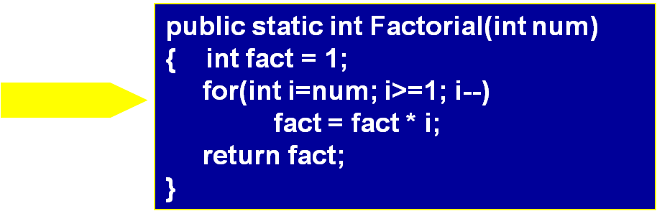
PROGRAMACION II
METODO
MEFM

Slide 24

PROGRAMACION II
Es la combinación en una sola unidad de datos y métodos que operan sobre esos mismos datos
OBJETO
Luis Joyanes Agilar
MEFM

Slide 25

PROGRAMACION II
OBJETO
Es una entidad que contiene los atributos que describen el estado de un objeto del mundo real y las acciones que se asocian al mismo.
Dentro del contexto de un Lenguaje Orientado a Objeto (LOO), un objeto encapsula datos y los métodos que manejan esos datos.
Objeto: Auto
Número_Matrícula
Fabricante
Precio_Compra
Precio_Actual
Fecha_Compra
Datos
Método
Calcular_Pre_Act
MEFM

Slide 26



PROGRAMACION II
OBJETO
Se agrupan en tipos llamados clases.
Tienen datos internos que definen su estado actual.
Soportan acumulación de datos.
Pueden heredar propiedades de otros objetos.
Pueden comunicarse con otros objetos pasando mensajes.
Tienen métodos que definen su comportamiento.
MEFM

Slide 27
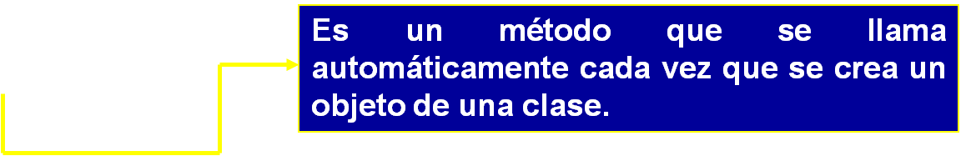
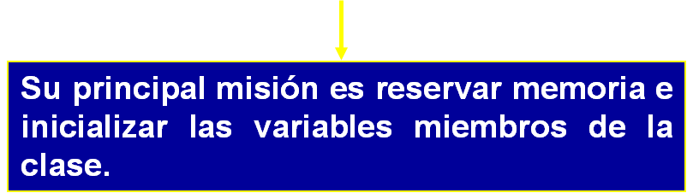

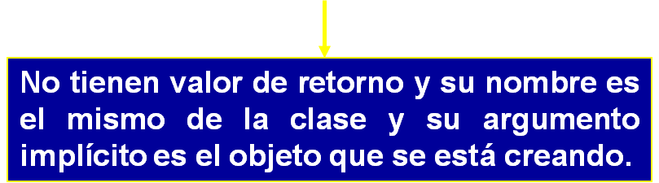
PROGRAMACION II
CONSTRUCTOR
MEFM

Slide 28
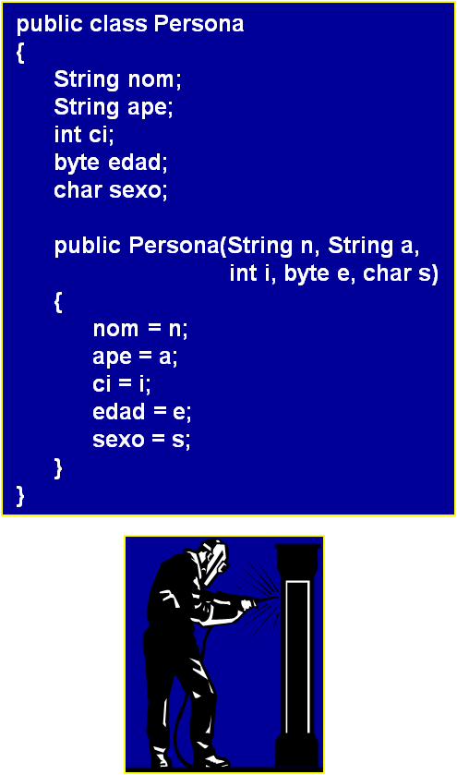
PROGRAMACION II
public class Promedio
{
static Persona alu[];
static int Notas[][];
public static void main(String arg[])
{ int n;
do{ System.out.print("INGRESE EL NUMERO DE ALUMNOS = ");
n = Integer.parseInt(KbInput.read());
if(n<= 1)
{ System.out.println(" ERROR");
System.out.println("EL NUMERO DEBE SER MAYOR A 0");
System.out.println("PRESIONE ENTER PARA COMTINUAR");
KbInput.read();
}
}while(n <= 0);
alu = new Persona[n];
Ingreso(n);
IngNotas();
Mostrar(n);
}
………………………………
………………………………
………………………………
}
MEFM

Slide 29
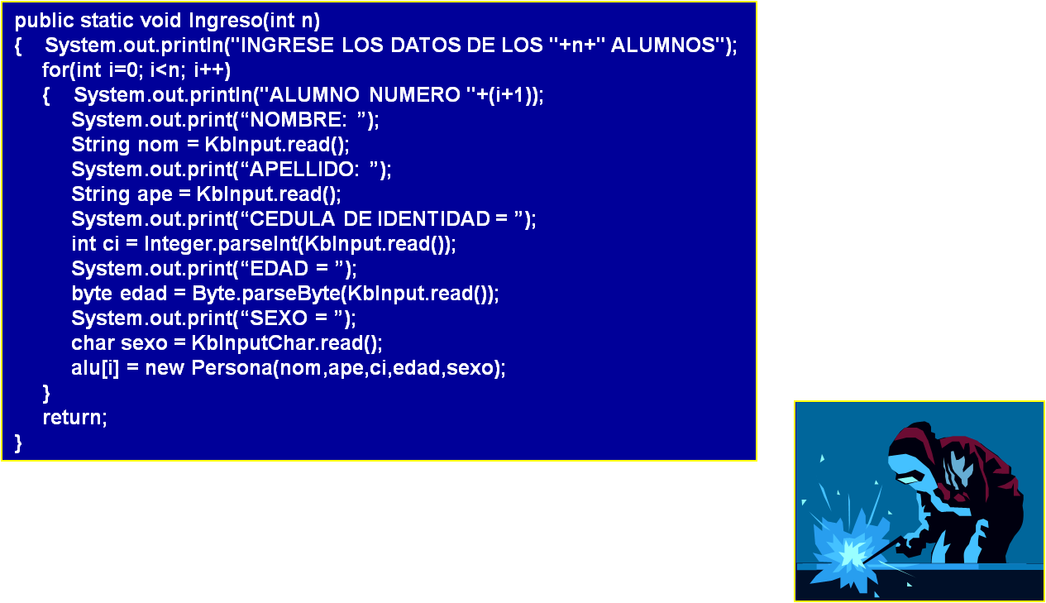
PROGRAMACION II
MEFM

